Slide 1
HUMAN MACHINE TEACHERS​
JESSE, JOANNE, ERIC, MaRTTI, SEFA & AYRTON

Slide 2
VOORTGANG CONTAINER PROJECT​
Onderzoeksopzet
Simulatie Environments
Restricties
Reinforcement Learning
Resultaten
Plannen voor volgende 4 weken

Slide 3
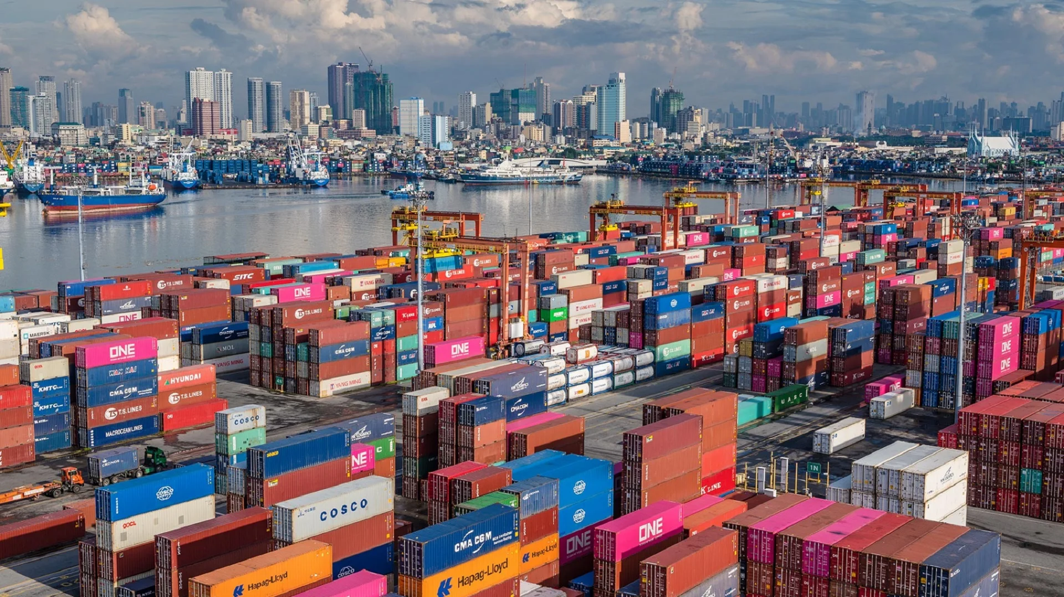
Onderzoeksopzet
Hoofdvraag
Met welke methode(s) kunnen we het uitladingsdeel van het container stacking probleem optimaal oplossen?
Deelvragen
Welke methoden (heuristieken) zijn mogelijk bij het container stacking probleem? ​
Wat is een move en wat zijn de restricties? ​
Welke containers zijn er en welke gaan we gebruiken?​
Hoe is de haven ingericht en wat zijn de restricties?​
Hoe kunnen we de container data simuleren? ​

Slide 4

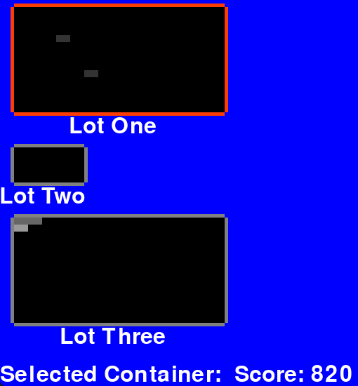
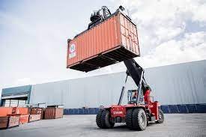
Simulation Environments: Eerste prototype
Environment
Reachstacker
PyGame (GUI)
Niet in Jupyter Notebook
Meerdere lots
Complex

Slide 5
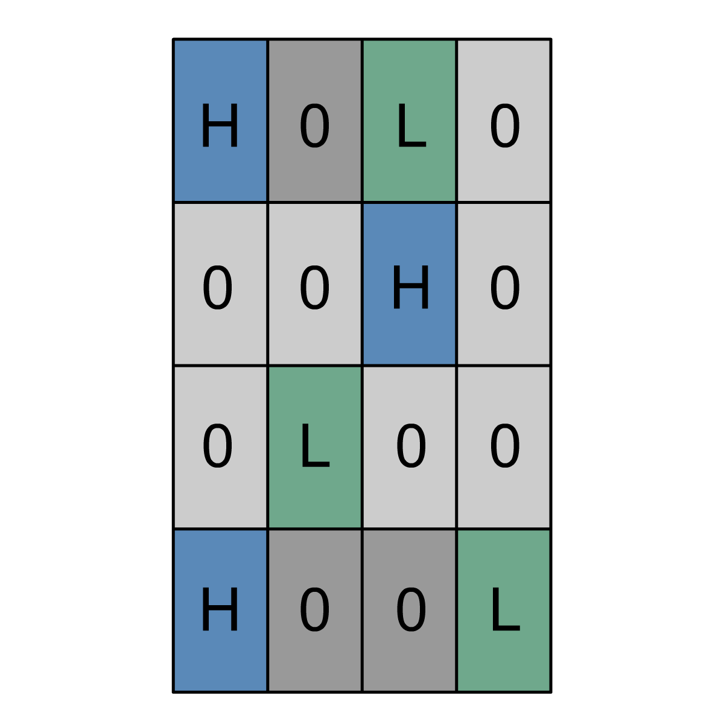
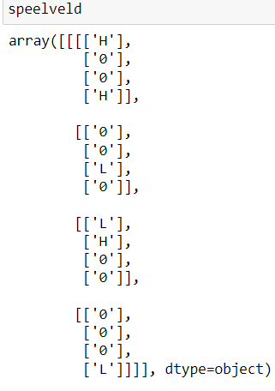
Simulatie Environments: Tweede Prototype
Bij onze methode wordt onder andere de environment als input gebruikt. Deze wordt omgezet naar een array die rekening houdt met het 3-dimensionale probleem

Slide 6
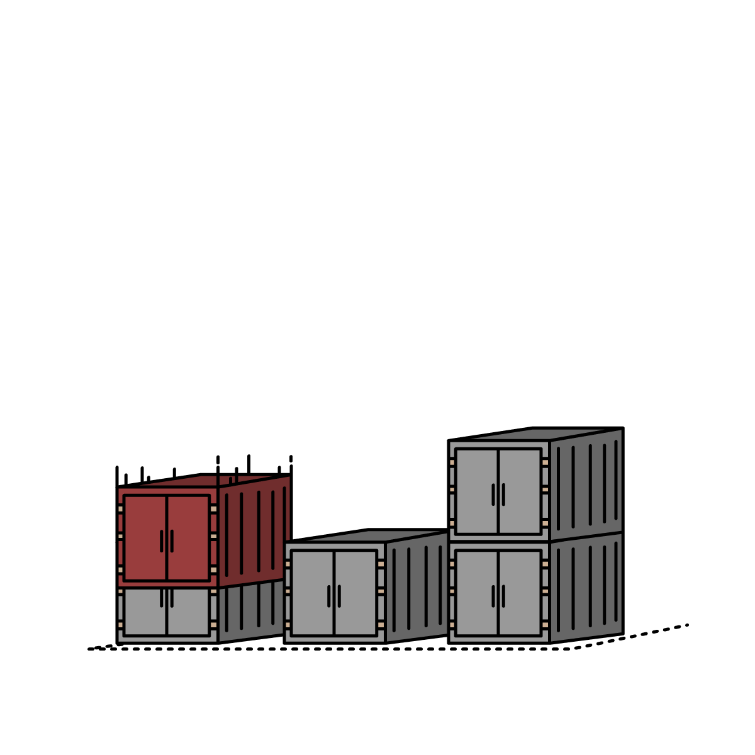
Restricties
Restrictie 1: Container niet plaatsen waar al een container staat

Slide 7
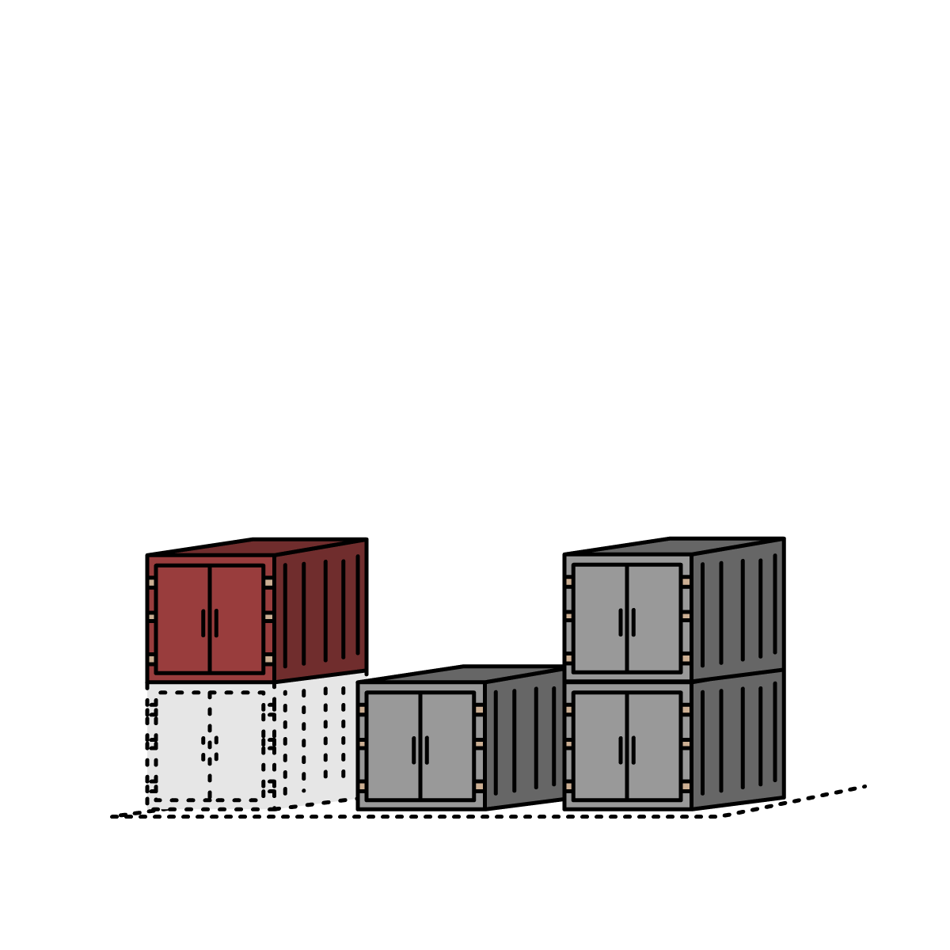
Restricties
Restrictie 2: Container niet plaatsen waar geen container onder zit

Slide 8
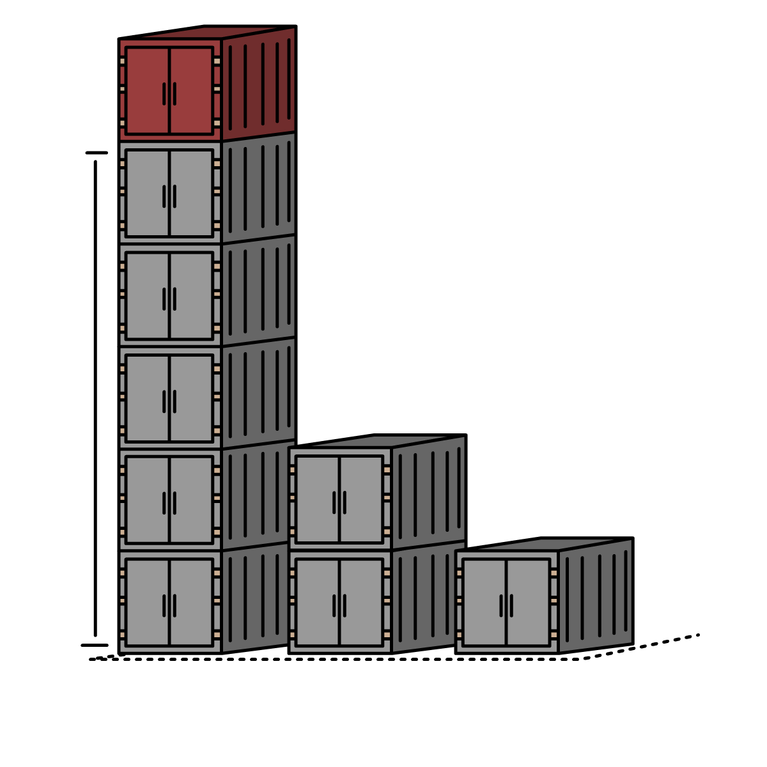
Restricties
Restrictie 3: Container niet plaatsen op een stapel die de max hoogte heeft bereikt

Slide 9
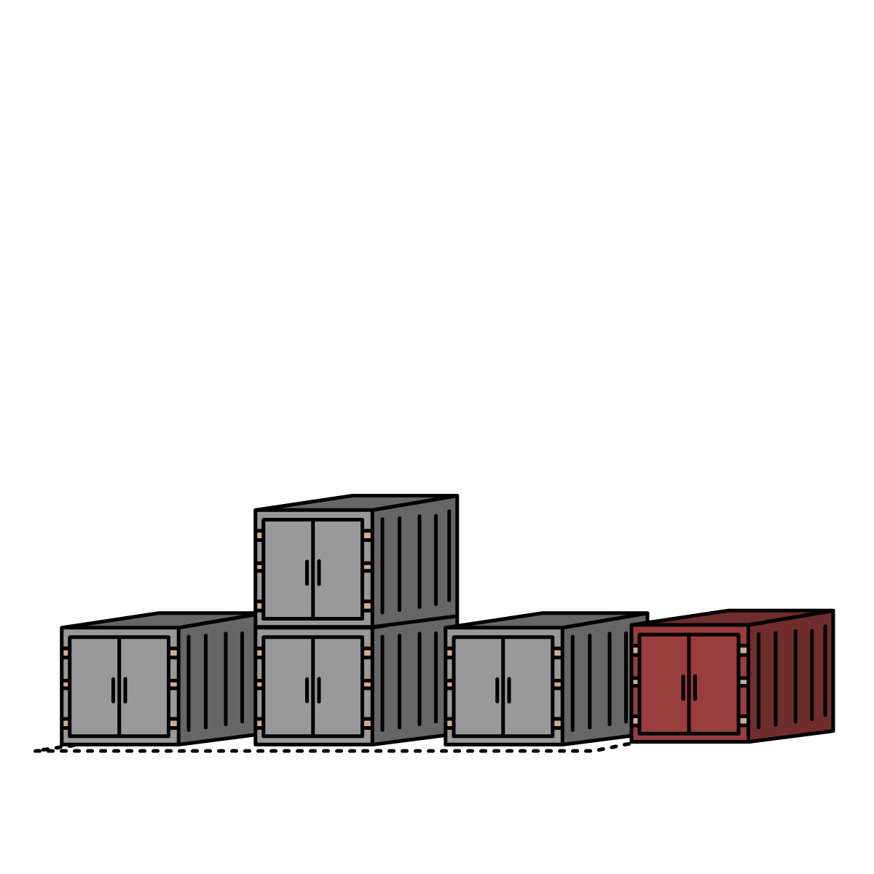
Restricties
Restrictie 4: Container niet plaatsen buiten het lot

Slide 10
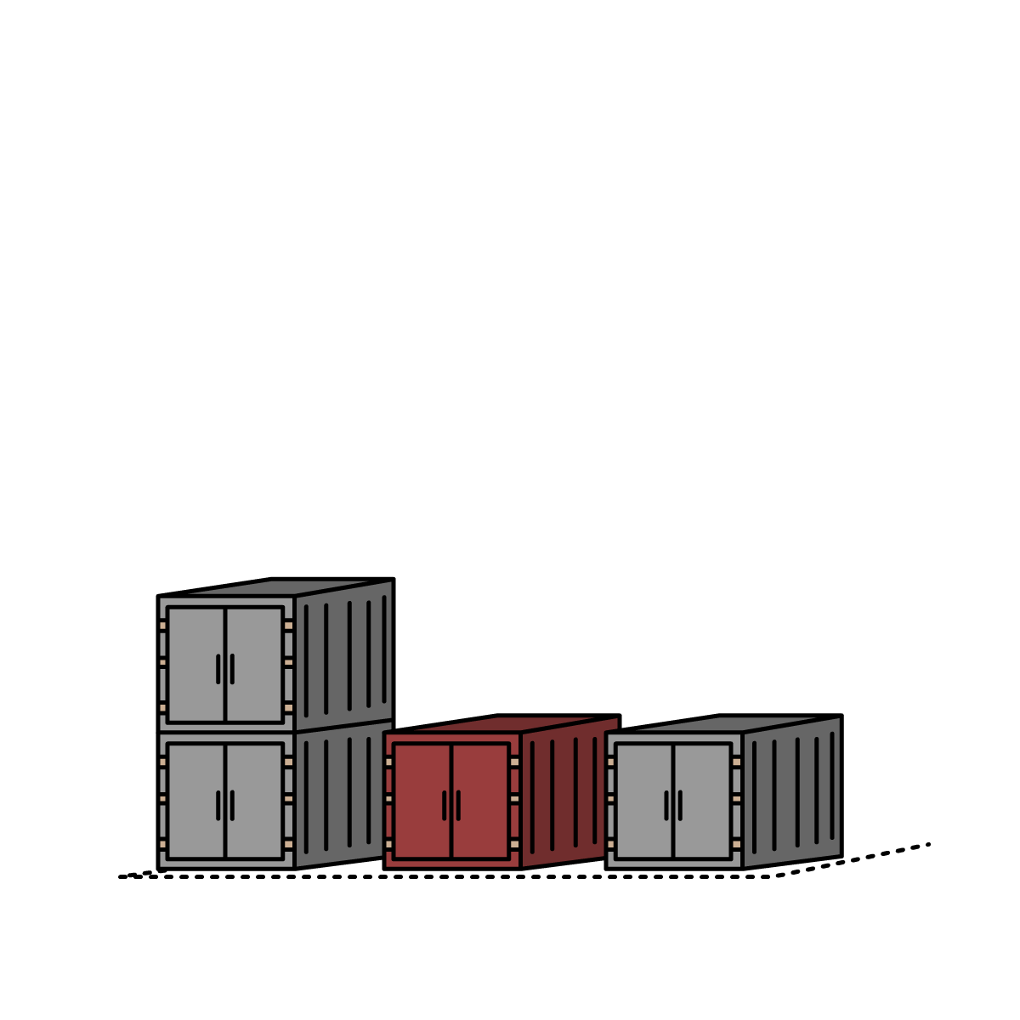
Restricties
Restrictie 5: Container niet plaatsen tussen twee stapels (reachstacker kan namelijk alleen aan lange kant pakken)

Slide 11
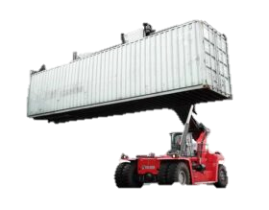
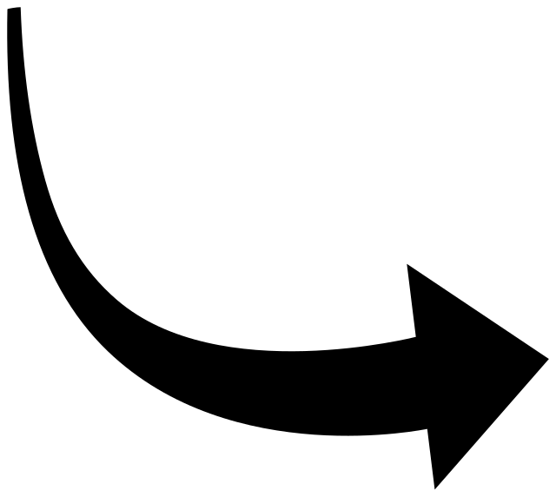
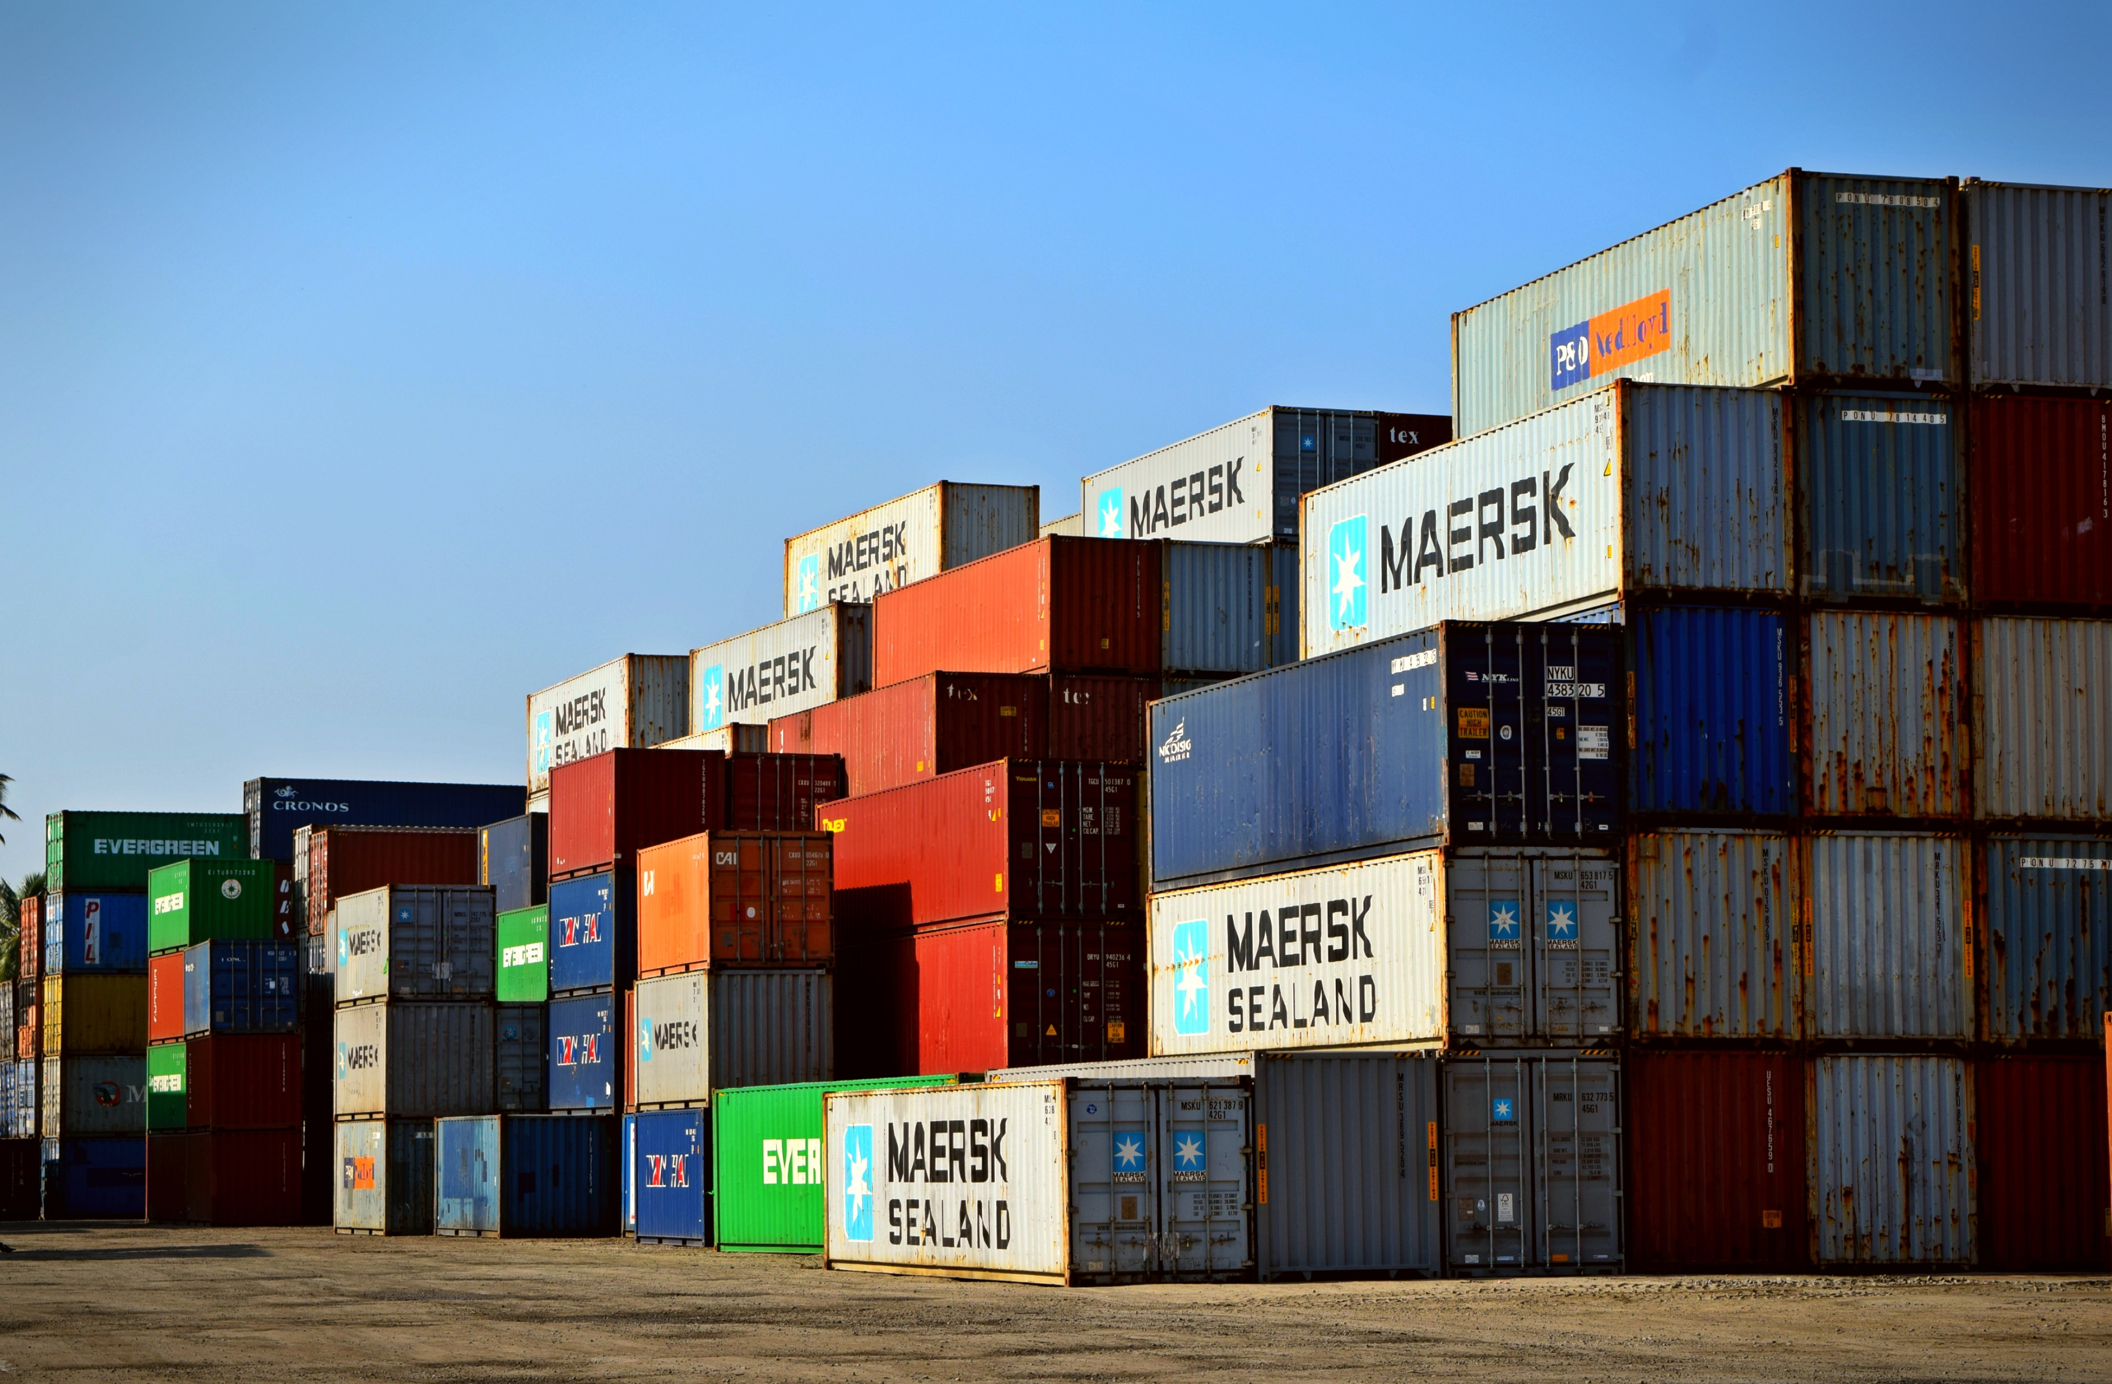
Reinforcement Learning: Agent
Agent
Reinforcement learning: Gedrag van model belonen of straffen
Agent neemt lotindeling en huidige container als input en geeft een action als output
Action: Het verplaatsen van de container op een plek in het lot
Environment geeft state en reward terug
State: De containerverdeling over het lot na de vorige gekozen action
Reward: score die is ontvangen voor de gekozen action
Rewards/punishments:
Container plaatsen op een plek waar die kan staan -> score + 3
Container plaatsen waar dat niet kan -> score - 5
Action
State
Reward
Environment

Slide 12
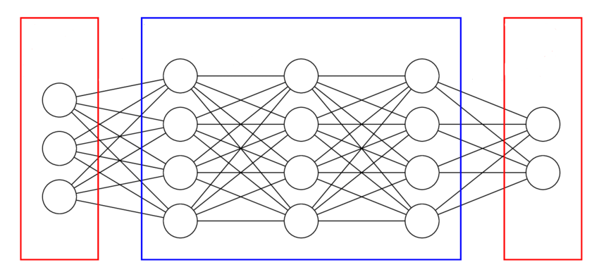
Reinforcement Learning: Neuraal Netwerk
Agent stopt prioriteit van eerstvolgende uit te laden container en de huidige staat van het lot in het neurale netwerk.
Input:
lotsindeling array
Prioriteitsklasse (‘L’ of ‘H’)
Optimizer:
Adam
Output:
- ‘L’ of ‘H’ in array zetten (action)
Input layer
Hidden layers
Output layer
128
256
128

Slide 13
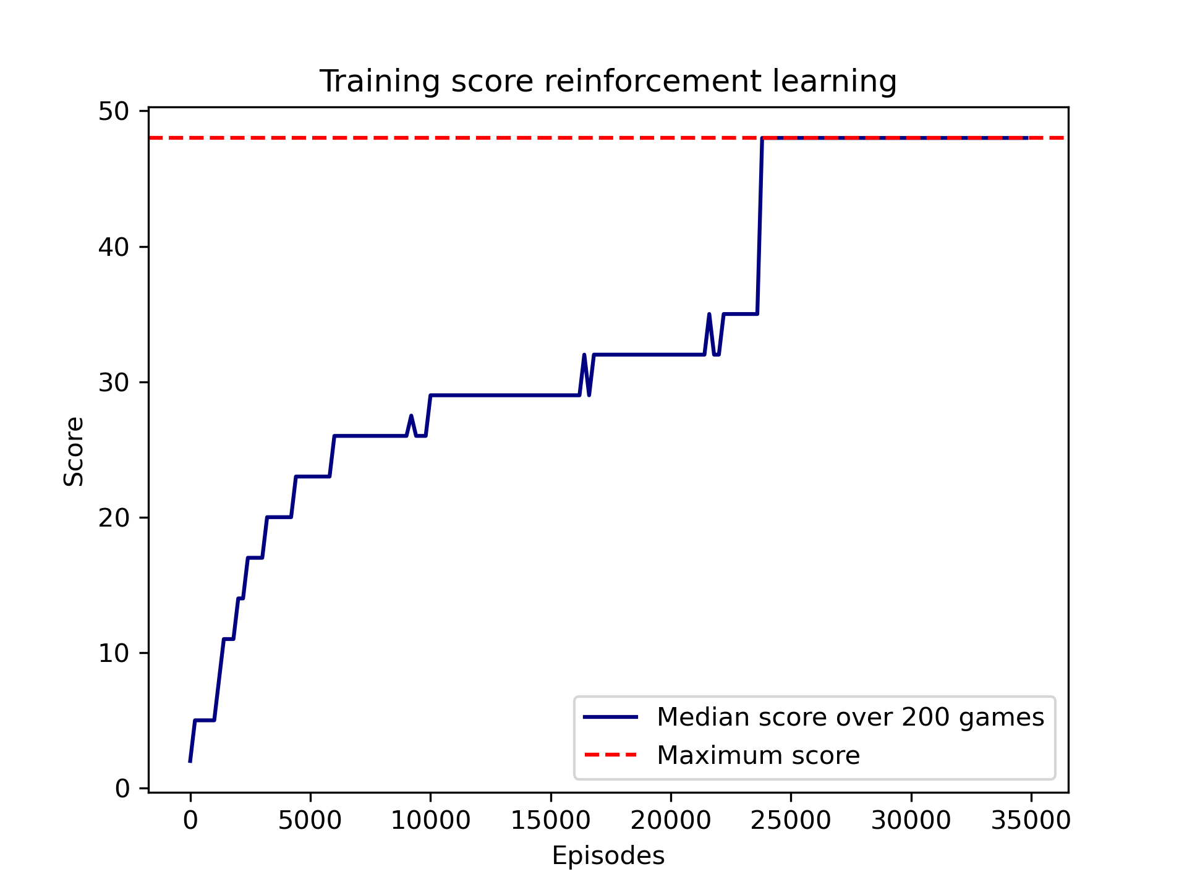
Resultaten
Model traint over 100.000 episodes
Vindt na 25.000 episodes consistent de max score
Leert na eerste 5000 episodes score boven 25 te behalen

Slide 14
Plannen voor volgende 4 weken
Bestaand model verbeteren
Gebruik van convolutional neural networks
Scoren op verdeling van de containers
Scoren op de route die reachstacker rijdt
Environment vergroten (stapelhoogte meenemen)

Slide 15
Vragen?

